Slide 1

Foreldremøte
8.trinn - 4.november 2026

Slide 2
8. trinn - statusrapport
  Oppstart 8. trinn er en tålmodighetsprøve - aller mest for elevene.
  De skal prøve, feile, prøve igjen, undersøke, kjenne på forventninger, ta aktive valg og stå i disse, teste utholdenhet og mye mer.
  Vi voksne vet at de må gjennom dette og vår tålmodighetsprøve ligger i å tåle at elevene må bruke tid på å få erfaringer og lære av dem.
  Noen kommer til å kræsje i januar - det må de få lov til og det må vi la de stå i.
  Vi har sett det før og vi forventer å se det igjen. Men det går fint!
  Vi legger til rette for å trene på konsentrasjon, utholdenhet og selvstendighet - med veiledning og støtte i et læringsfellesskap. Vi har et inkluderingsansvar der alle skal være en del av fellesskapet. Da kan vi ikke bare ha fokus på individet. Det er ingen tjent med, hverken nå eller senere i livet. Ungdomsskolen er bare en av mange etapper i livet, og derfor må vi også ruste dem for fremtiden. Hver lærer har 100% å gi - det må til enhver tid fordeles på alle elevene i klassen.
  I starten har skolen mye fokus på kartlegging, grunnleggende ferdigheter og det å bli kjent - både sosialt og faglig. Elevene kommer med en historie fra barneskolen - nå skal vi lage en ny historie.

Slide 3
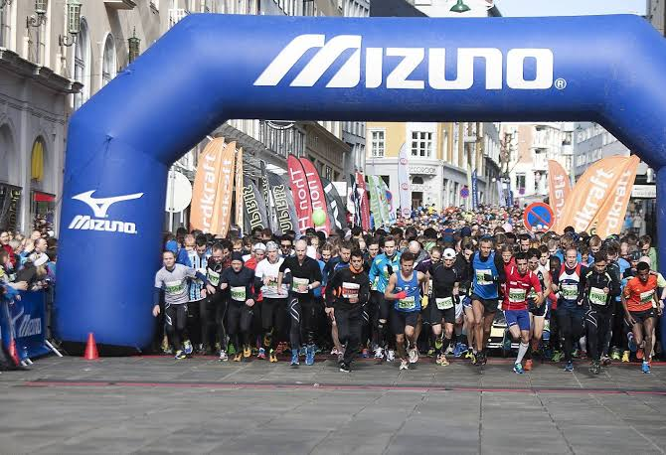
2013-kullet
modig usikker
tålmodig utålmodig
aktiv passiv
synlig sjenert
høylytt stille
trygge forsiktige
venner uvenner
Først og fremst er det barn som prøver og feiler i jakten på sin sti.

Slide 4

Oppdraget til skolen:
Danning og utdanning
Overordet del - Fagplaner (LK20)
Skolereglene
Lærebøker
Digitale fagressurser
Bibliotek med skjønnlitteratur (hovedmål, sidemål, engelsk) og fagbøker

Slide 5
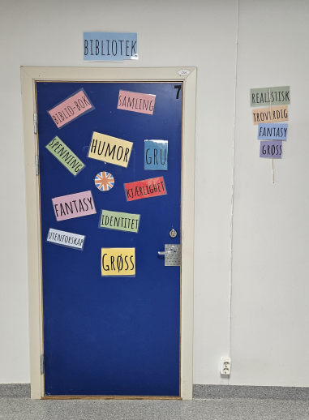
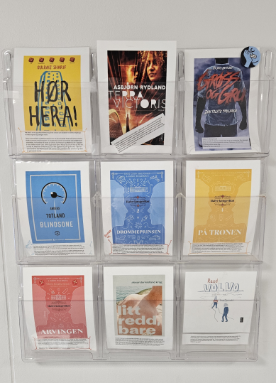
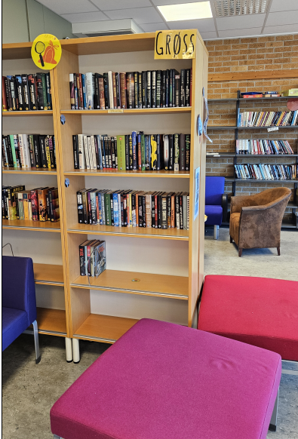
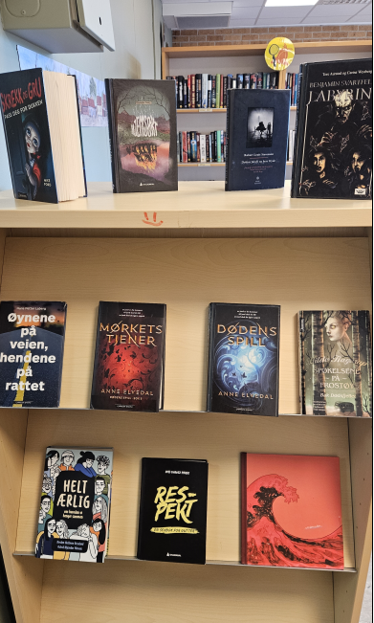
Biblioteket

Slide 6
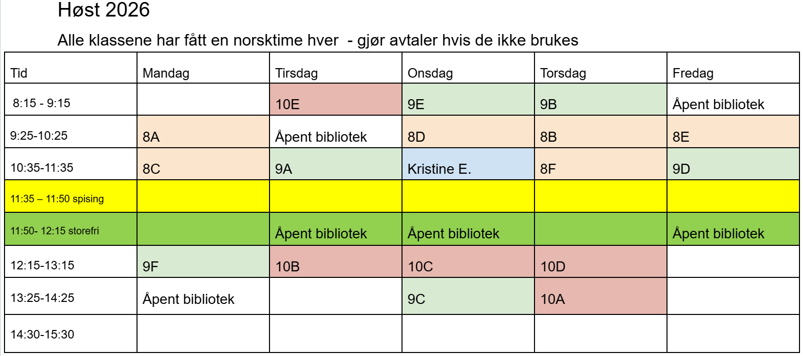
Biblioteket

Slide 7
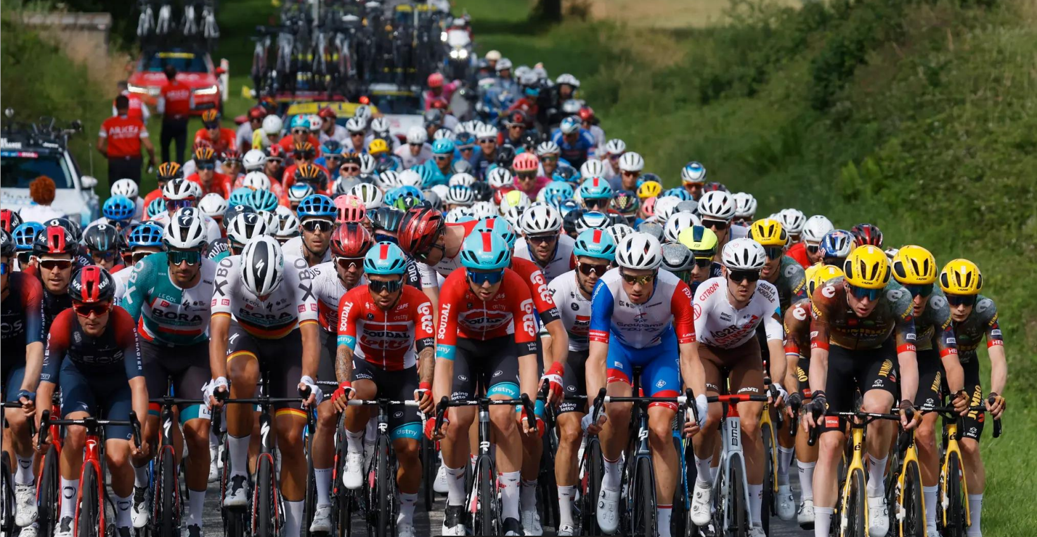
Danning og utdanning- betydningen av et fellesskap

Slide 8
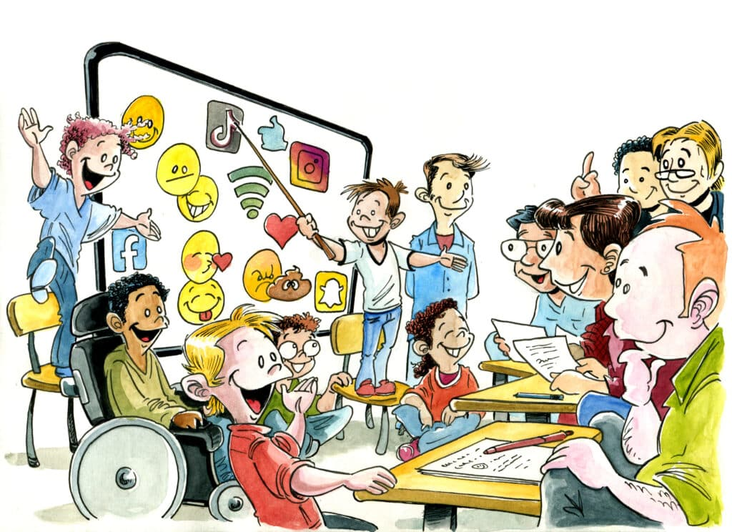
Premisser for fellesskap i skolen
Elever må være til stede og delta aktivt i fellesskapet - både det faglige- og det sosiale fellesskapet.
Fellesskapene ledes av tydelige voksne, med vekt på både struktur og støtte til elevene.
Tydelige normer og regler.
Tydelige krav og forventninger til elevene knyttet til læring, arbeidsinnsats og atferd.

Slide 9
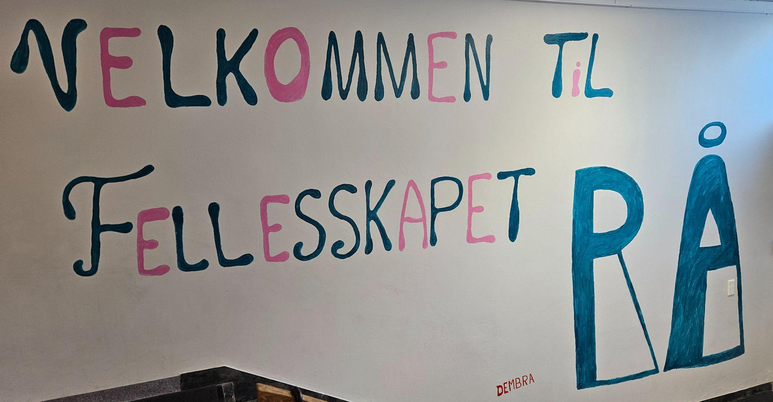
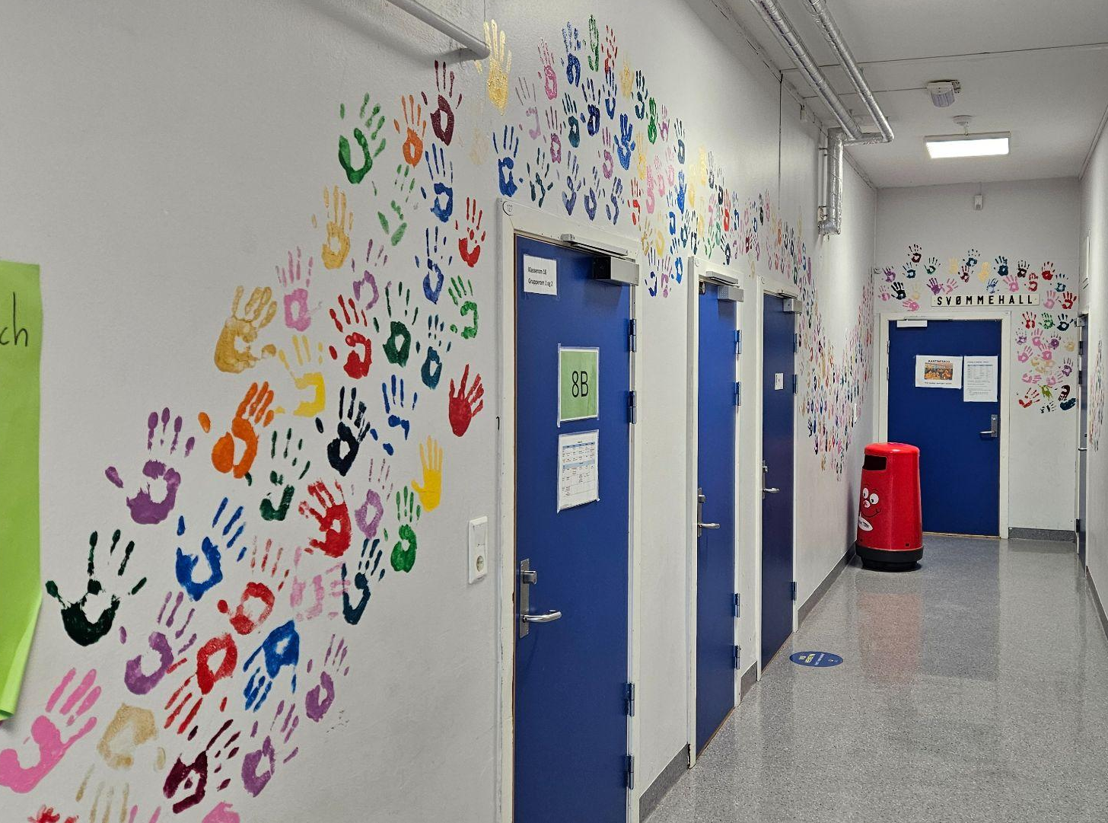
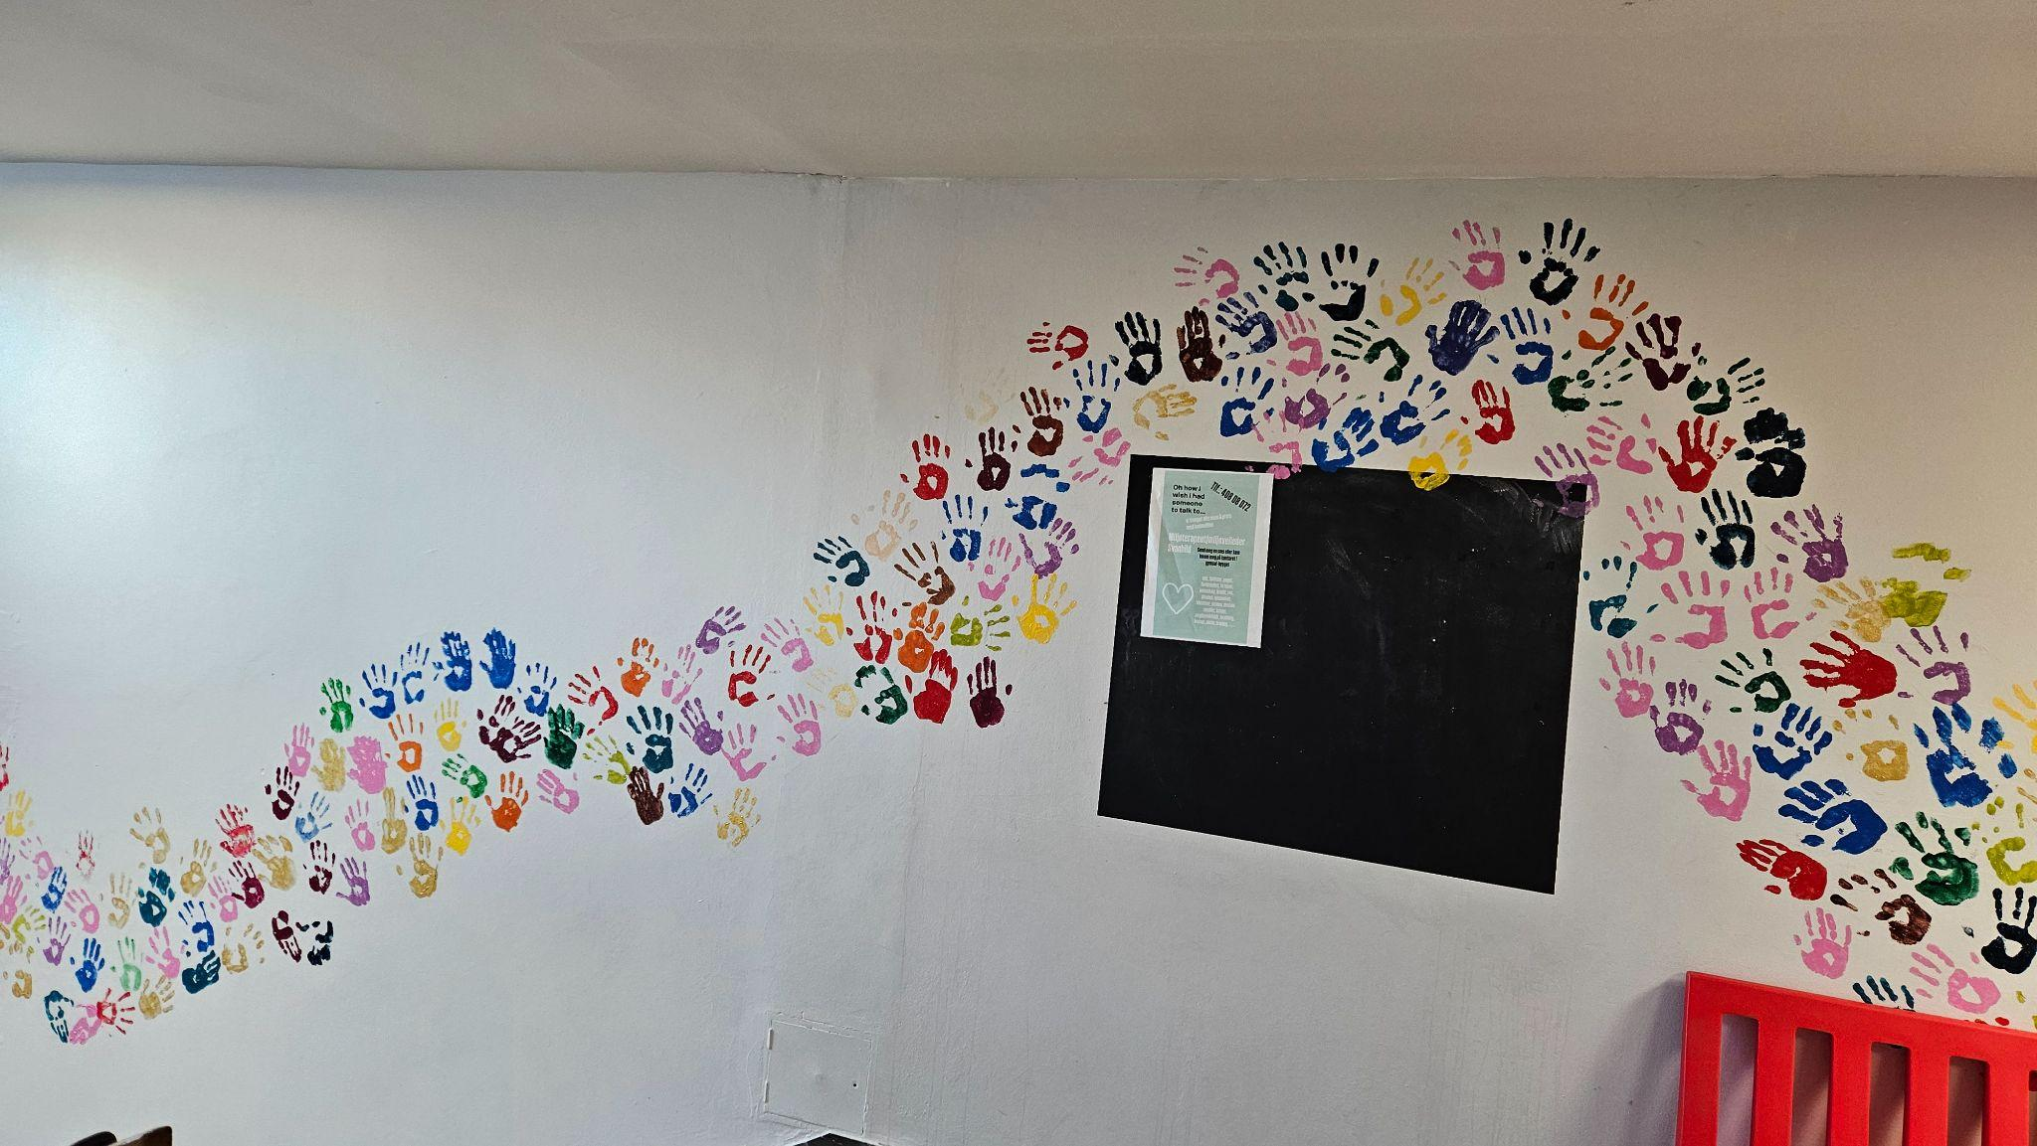

Slide 10
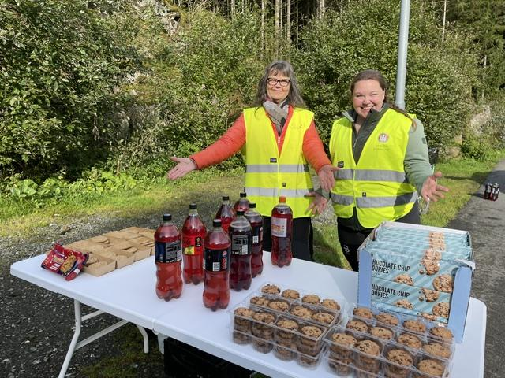
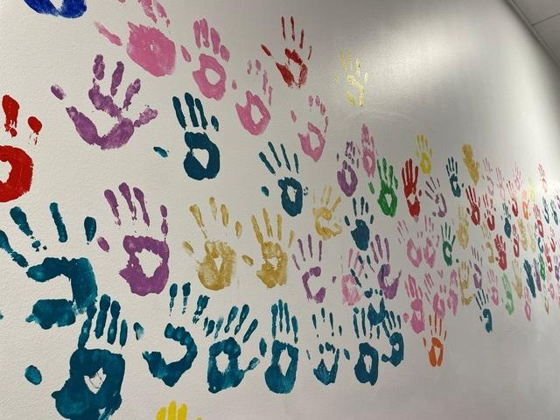
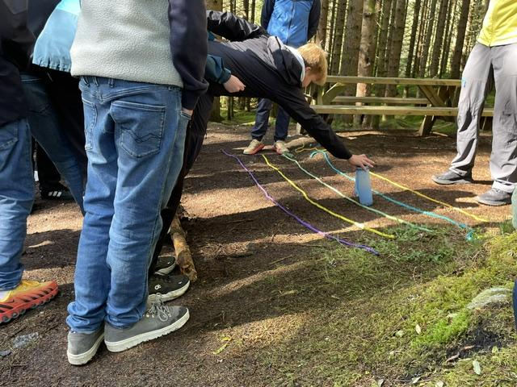
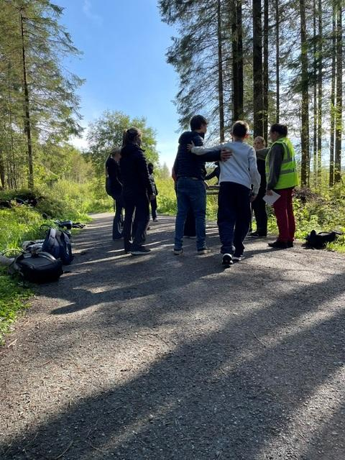
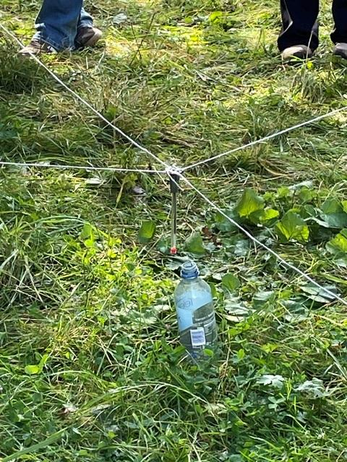
Dembra - inkludering og forebygge utenforskap
Inkluderingsaktiviteter:
Dembra-dag i Hordnesskogen
Sett ditt merke på veggen
Elevkveld
Glis-dag
Intervju med potensielle nye medlemmer
Dembralunsj

Slide 11
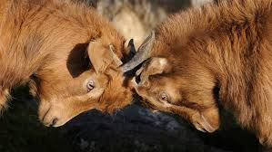
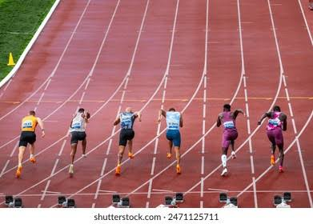

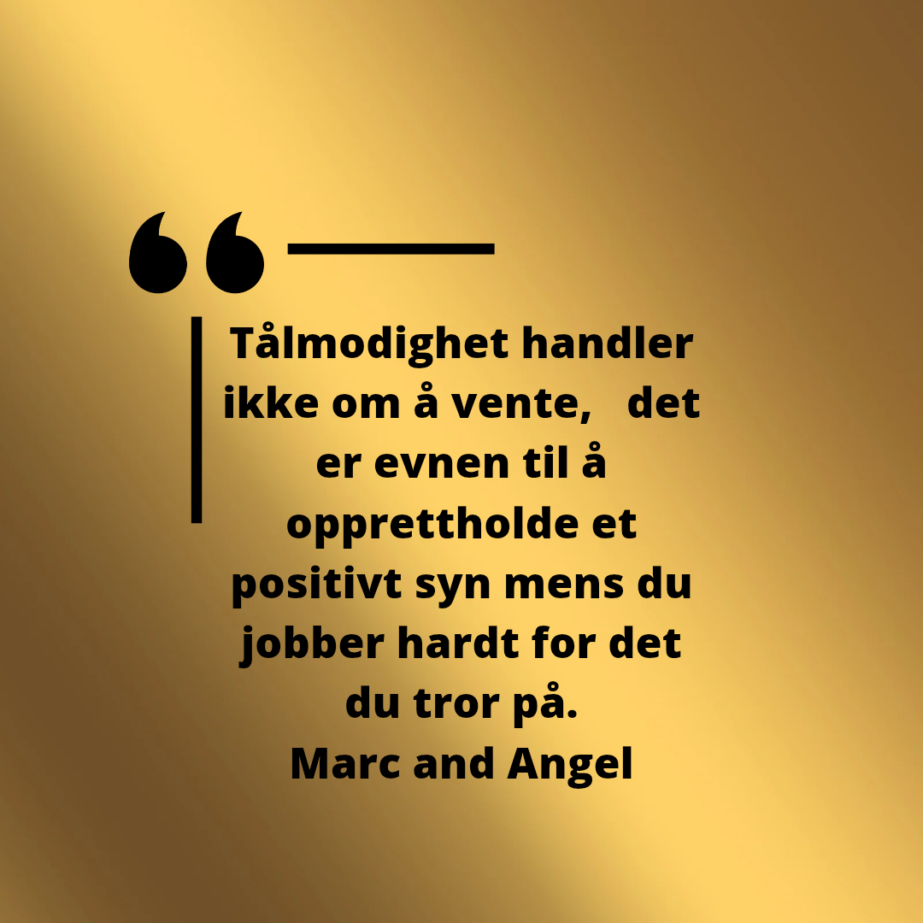
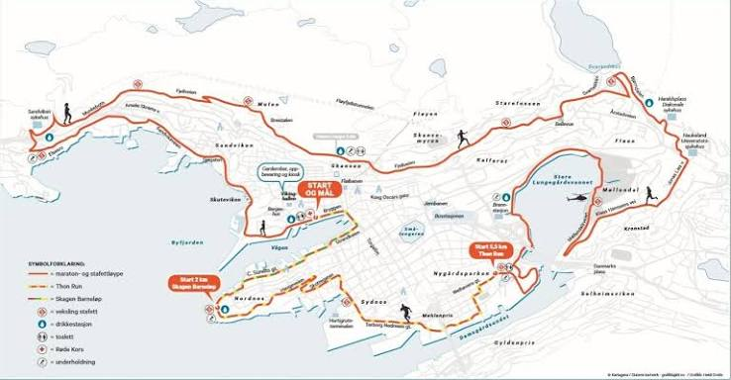
Elevenes læringsfokus
“LK20 legger vekt på læring sammen med andre gjennom et
sosialt læringsmiljø og samarbeid som en del av opplæringens formål”
Det er ikke aktiviteten å vaske vi er ute etter, men resultatet rent.
Notes:
Elever kopierer svar fra tekst i stedet for å bearbeide og omformulere og vurdere - studieteknikk, klipp og lim lærer de lite av.
være nysgjerrig, undersøke og tørre å gjette … jeg vet ikke om dette er riktig, men jeg tror kanskje at … øvelse på å reflektere
koblet på faglig, delta aktivt i undervisningen, ha en rolle i sin egen læring og vise produkter som kan veiledes.
Det er også viktig at det de gjør fører de framover i læringen - ikke bare produserer for å produsere

Slide 12


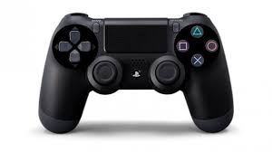
Læringsstrategier - Lære å lære - Studieteknikk
Tankekart
Skriveramme
Tegning, figurer, hjelpetegning
Begrepsordbok
Lesesirkel - les og forklar
Forklare til læringspartner
Egenvurdering
Lese og/eller lytte
Lage egne spørsmål
Viktigst av alt: faglig deltagelse på skolen

Slide 13
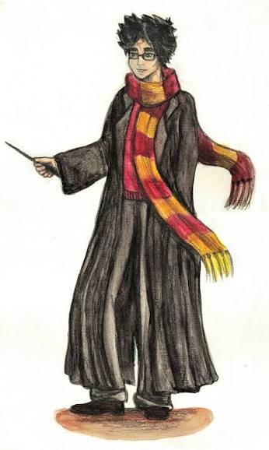
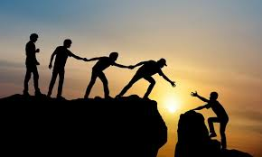

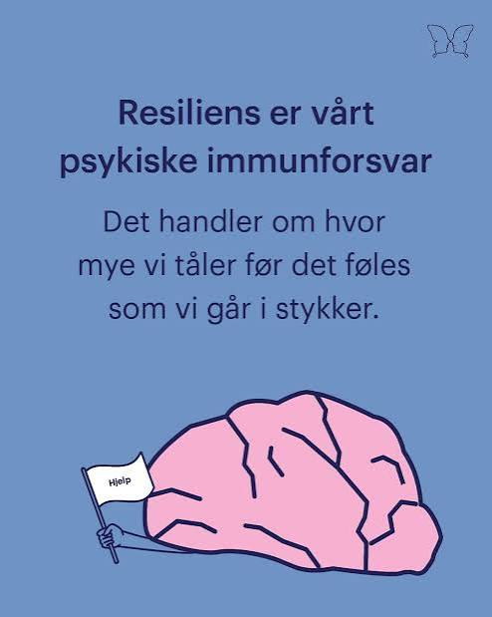
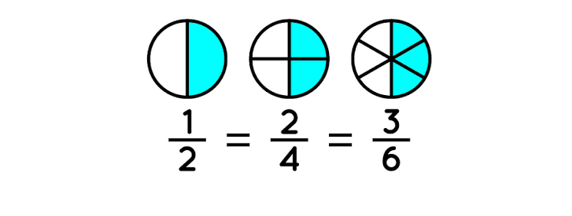

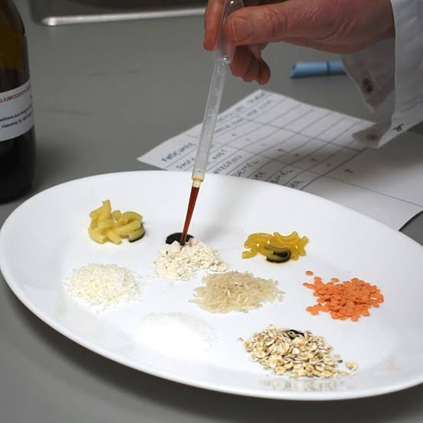
Blokkdager
Dembra-dag
Realfag
Psykisk helse
Lesesirkel
Harry Potter
Geografi

Slide 14
Arbeidsplanen - et levende dokument
Kontaktinfo
Tema
Generell informasjon
Hjemme-arbeid

Slide 15
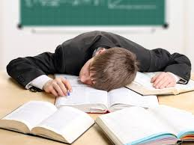
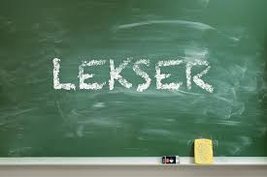
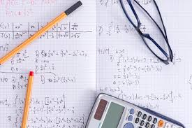
Hjemmearbeid

Slide 16
Tips til hvordan jobbe med skolearbeid hjemme
Gjør ferdig oppgaver du ikke ble ferdig med på skolen. Sjekk fagsidene på Classroom
Sjekke at du har forstått nye ord og begreper i fagene, forklare muntlig til en voksen
Repetere/lese på nytt - har du lært og forstått det du skal?
Sette av tid til å lese hjemme sammen eller samtidig med en voksen. Prat sammen om innholdet
Sjekk arbeidsplan og Classroom for info om neste dag
Gjerne hjelpe, men ikke gjøre det for eleven. De øver hjemme og viser sin kompetanse på skolen
Skole og hjemmet må sammen vise interesse for barnas faglige og sosiale arbeid

Slide 17

Vurdering
Karakter 2 ganger i året. Et uttrykk for VIST kompetanse.
Fokus på underveisvurdering uten karakter
Underveisvurdering gis i stor grad i form av muntlige fremovermeldinger - en del av opplæringen
Viktig å være faglig påkoblet og deltakende i sin egen læringsprosess.
Muligheter for elevene å få økt og vist sin kompetanse hver eneste dag
Fagsamtaler - både planlagte og uformelle underveissamtaler.
Egenvurdering
.

Slide 18
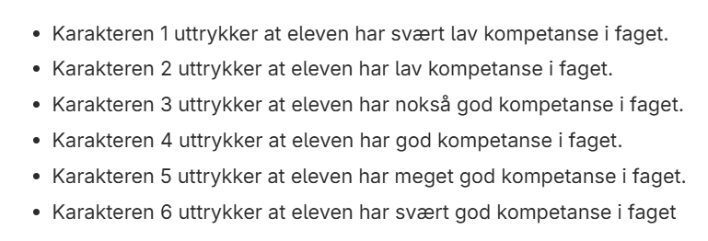

Slide 19
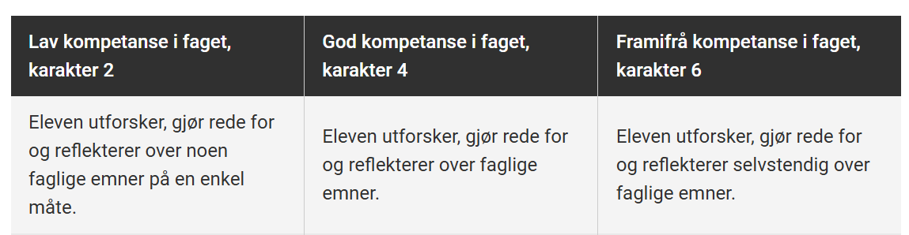
Fra kjennetegn på måloppnåelse i norsk

Slide 20
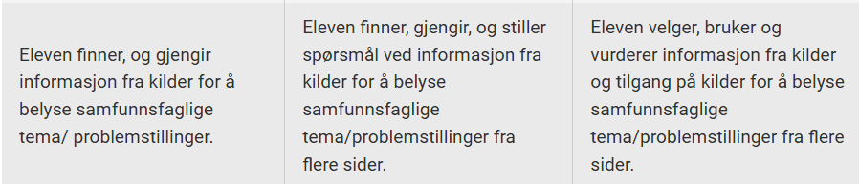
Fra kjennetegn på måloppnåelse i samfunnsfag

Slide 21
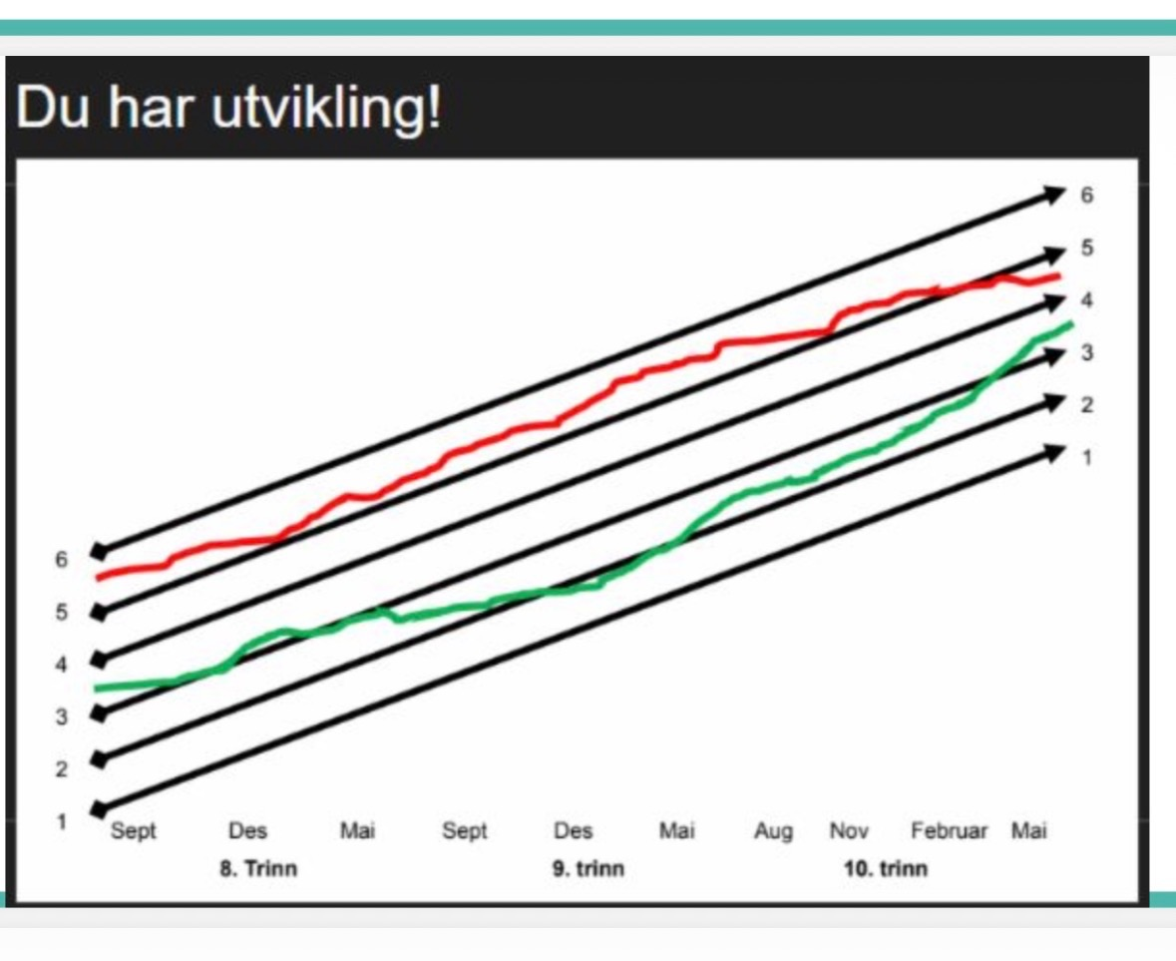

Slide 22
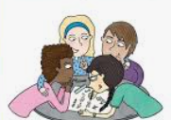
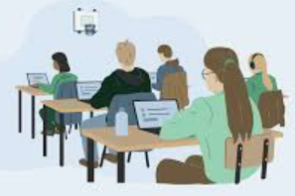
Fokusdager og heldagsprøver
Fokusdager i norsk, matematikk og engelsk
Progresjon i form og innhold fra 8. til 10. trinn
Hovedfokus på 8. og 9. trinn: læring og prosess, samarbeidslæring, etter hvert økende fokus på utholdenhet i oppgaveproduksjon og endelig produkt.
På 10. er det øving til eksamen som er viktig: utholdenhet, selvstendig arbeid, ta hensiktsmessige valg.

Slide 23
Alternativ 2b
Skriv ein tekst der du reflekterer over kva mogelgheiter unge har til å uttrykkje meininga si, og korleis ytringer kan påverke kvardagen til ungdom. Lag overskrift sjølv.
Vi tilrår at du skriv 1-2 sider (450 - 900 ord)

Slide 24
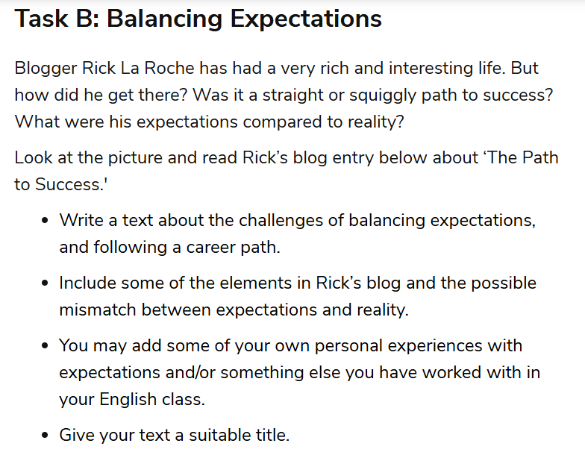

Slide 25
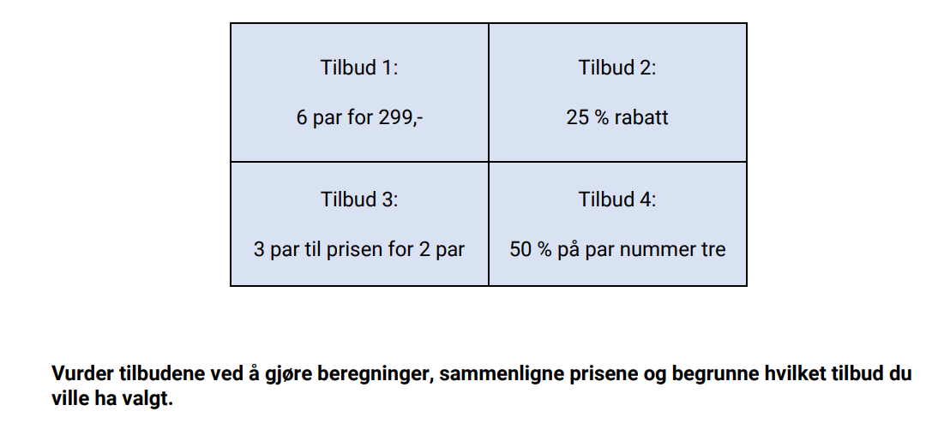
Et par sokker koster 80 kroner til full pris. Nedenfor er fire tilbud.
Notes:
Fra eksamen i matematikk - matematikken har endret seg voldsomt med ny læreplan, problemløsing og andre former for vurderinger elevene skal gjøre. Det handler ikke lenger bare om 2 streker under svaret.

Slide 26
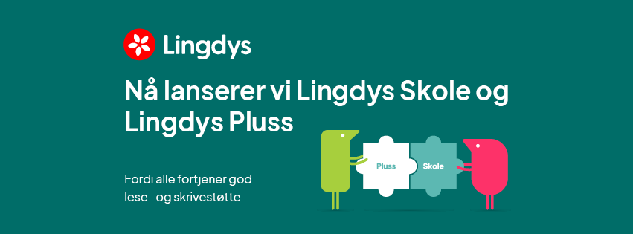
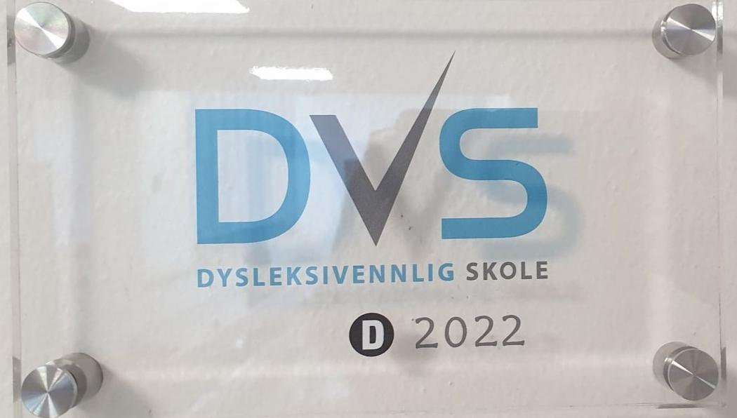
Lingdys og tilpasninger
Nødvendig for noen - bra for alle
Lingdys er godt hjelpemiddel for alle ved god studieteknikk
Notes:
B: Dysleksivennlig skole: Vennlig skole for alle. nå også fokus på Nevrodivergente: all tilrettelegging skal være bra for fellesskapet - nødvendig for noen bra for mange. Stort sett en lærer pr klasse og så gis det ekstra støtte - i stor grad i klasserommet forskning sier det er bra, men henger også sammen med romkabalen vår.
Vi har mye tilrettelegging, men elevene legger ikke så mye merke til det fordi det er en naturlig del av hele vår praksis. Alle får tilretteleggingen. Vi tilpasser mye, men må også ta vare på fellesskapet - ikke individskole
Hjelpemiddel Bergen Kommune har frikjøpt for alle elever, Pluss kan man søke NAV om (vi hjelper til)
retteprogram, ordpredikasjon, opplesing av tekst
Viktig å oppfordre til å bruke det - fin måte å få skrivehjelp på flere språk, godt å bruke til å få lest opp egen tekst som en del av etterarbeidet
Dette er noe alle må kunne for at de skal kunne velge å benytte det - blir en form for læringsstrategi

Slide 27
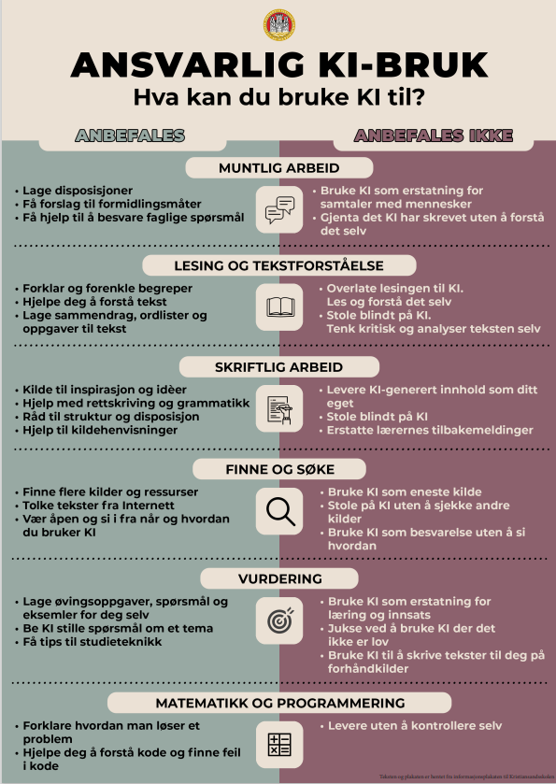
Notes:
B: Henger i klasserommene, vi henger noen på veggene i aulaen også.
Hva har dette å si for skolearbeidet? Vurderingssituasjoner må skje på skolen, øving kan skje hjemme
Viktig at de ikke tar snarveier når de skal øve på ting - det er svært lett å ikke gjøre selv -
Vi må vurdere ressursbruken i forhold til hva som har mest for seg - at lærere skal følge opp hjemmearbeid som er KI produsert er lite fornuftig. mer fokus på muntlig vurdering av elever og skriveøkter på skolen der vi har mulighet for å begrense tilgangen til nettet.
Lære dem god og hensiktsmessig bruk - krever forkunnskaper: vite hva de skal spørre om og vurdere svarene - de taper på minste motstands vei
Vi som skole skal ha det digitale som satsingsområde de neste årene og skal videreutvikle oss her i forhold til fornuftig bruk av dette.

Slide 28
Digitale ferdigheter
Bruke det digitale der det gir en merverdi
Digital struktur - sliter hver eneste dag med å finne igjen egne dokument
Kunstig intelligens - nyttig verktøy, ikke sovepute for lettvinte løsninger
Vi anbefaler å bruke cc.tenkemotoren.no eller skolebot.no til skolearbeid pga personvern

Slide 29

Notes:
A: Det er dere foreldre som bestemmer at dere skal sette dere ned med eleven og se på Classroom. Det er mer enn nok at kanskje mail er privat…

